Slide 1
组会汇报 · JURA 数据集 · 多输出高斯过程
多输出高斯过程用于土壤镉浓度预测
用 Ni / Zn 的空间相关信息提升 Cd 预测精度 —— 独立 GP → ICM → LMC 全流程验证
汇报人：Aza 2026 年 8 月
359
10/10
Q=2
采样点
划分获胜
双尺度
Jura MOGP 组会汇报
1 / 15

Slide 2
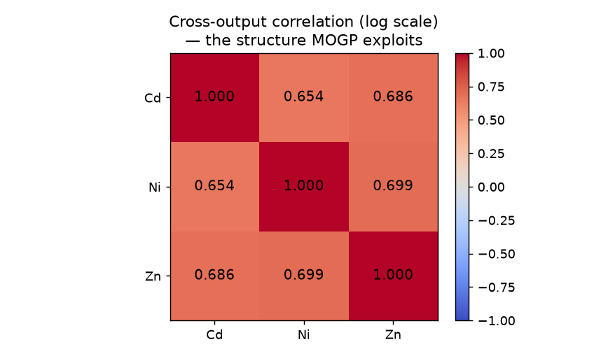
02
研究背景：为什么用 Ni / Zn 帮 Cd 说话
镉（Cd）是土壤重金属污染的关键指标，但检测成本远高于镍（Ni）、锌（Zn）。
三种金属常有共同的地球化学成因——同源污染或矿化背景，空间上会一起出现。
核心问题：能不能用便宜、易测的 Ni / Zn，辅助预测昂贵的 Cd？
这是整个项目的前提
log 尺度下三金属两两空间相关性显著：Cd–Ni 0.654 / Cd–Zn 0.686 / Ni–Zn 0.699。
如果这个数字接近 0，后面所有多输出建模都没有意义。
Jura MOGP 组会汇报
2 / 15

Slide 3
03
数据与问题设定：异位（heterotopic）划分
Jura 数据集 —— 瑞士汝拉地区 359 个采样点，出自 Goovaerts (1997) 经典地质统计教材，经 OpenML（data_id=41554）分发。
输出 | 观测数 | 角色
Cd（镉） | 259 | 主变量 —— 另外 100 个位置藏起来做测试
Ni（镍） | 359 | 辅助变量 —— 全部位置可见
Zn（锌） | 359 | 辅助变量 —— 全部位置可见
异位（heterotopic）设计示意
Cd 训练 (259)
Cd 测试 (100，隐藏)
任务
在那 100 个从未测过 Cd 的位置上预测 Cd 浓度 —— 现实动机是 Cd 的实验室检测成本明显高于 Ni / Zn。
Ni / Zn (全 359 可见)
防止测试集泄漏
标准化只用训练观测计算均值 / 方差 —— Cd 用 259 个而非 359 个。
Ni / Zn 在每一个 Cd 缺失的位置都提供了可借用的空间信息 —— 这正是多输出模型能生效的结构基础。
Jura MOGP 组会汇报
3 / 15

Slide 4
04
方法路线：从独立 GP 到两种多输出模型
独立 GP
ICM
LMC
baseline
MOGP · Q = 1
MOGP · Q = 2
只用 259 个 Cd 观测，看不到 Ni / Zn
K = k(x,x')·B[i,j]
单一空间尺度，所有输出共享
K = Σ k_q(x,x')·B_q[i,j]
每个潜在函数各有一个尺度
关键关系
ICM 是 LMC 在 Q = 1 时的特例；B 由 IndexKernel 参数化为 B = W·Wᵀ + diag(κ)。
工程实现
三个模型统一用 Hadamard 长表形式实现（每行 = 坐标 + 任务编号 + 观测值），天然支持缺失观测 —— 代价是放弃 Kronecker 结构带来的加速，训练在 977 条长表记录上进行。
Jura MOGP 组会汇报
4 / 15

Slide 5
05
实验设计：怎么保证结论不是偶然
10 次随机划分
每次用不同随机种子重做 259 / 100 划分，并独立重新标准化
1
配对比较
同一划分下三个模型都跑一遍，用配对 t 检验 + Wilcoxon 检验比较
2
评价指标
100 个 hold-out Cd 位置上的测试 RMSE / MAE / NLL
3
数值精度保证
强制精确 Cholesky 分解，避免默认近似带来的系统性偏差（细节见第 13 页）
4
Jura MOGP 组会汇报
5 / 15

Slide 6
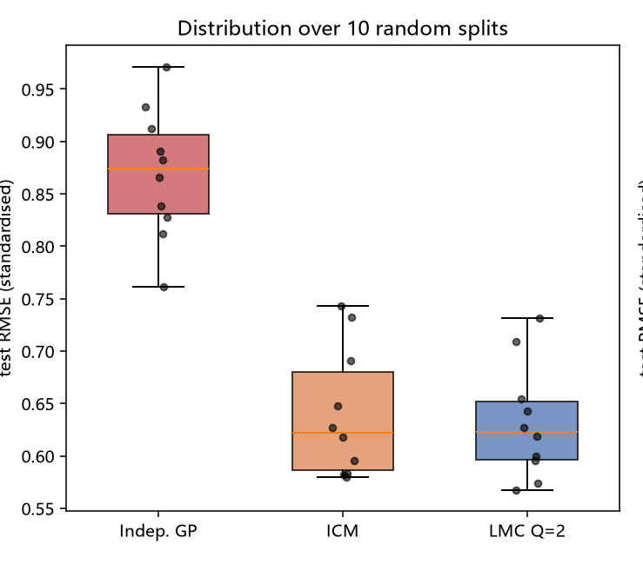
06
核心结果：MOGP 显著优于单输出基线
+26.3%
+27.3%
p = 6×10⁻⁸
ICM 相对独立 GP 的 RMSE 降幅
（±5.4%，10 次划分）
LMC (Q=2) 相对独立 GP 的 RMSE 降幅
（±4.5%，10 次划分）
配对 t 检验（独立 GP vs LMC）
10 / 10 次划分全部获胜
模型 | 测试 RMSE（标准化） | 相对独立 GP
独立 GP（基线） | 0.8694 ± 0.0620 | —
ICM | 0.6399 ± 0.0619 | +26.3% ± 5.4%
LMC (Q = 2) | 0.6320 ± 0.0544 | +27.3% ± 4.5%
预先想到的问题：为什么不直接做线性回归？
同点普通线性回归 Cd ~ Ni + Zn 得 RMSE = 0.7629，LMC 为 0.7313 —— 27% 提升里大部分确实来自"用了同点 Ni/Zn"本身，GP 只多贡献约 4.15%。但线性回归给不出校准的空间不确定度，且在没有同点 Ni/Zn 的位置完全失效；GP 仍能退化为空间插值。
Jura MOGP 组会汇报
6 / 15
Notes:
Q&A准备：若被追问'为什么不用线性回归'——同点线性回归Cd~Ni+Zn得RMSE=0.7629，LMC=0.7313。27%提升的大部分来自'用了同点Ni/Zn'这件事本身，GP只额外贡献约4.15%。但GP仍有净增益：(1)线性回归给不出校准的空间不确定度，而空间不确定度图是本研究的核心产出之一；(2)线性回归在没有同点Ni/Zn的位置完全失效，GP还能退回空间插值。

Slide 7
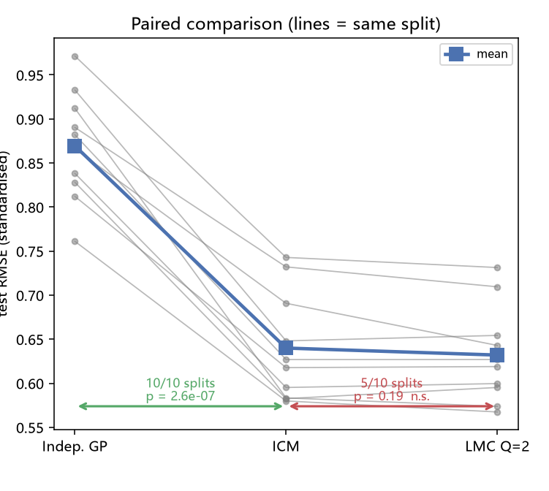
07
10 次划分全部验证 —— 不是运气
p = 2.6×10⁻⁷
独立 GP → ICM
配对划分获胜 10 / 10
p = 6.0×10⁻⁸
独立 GP → LMC
配对划分获胜 10 / 10
读法
每条灰线是同一次随机划分；均值点从左到右一路下降且几乎不交叉 —— 优势在每一种数据划分下都成立，而不是某一次划分运气好。
Jura MOGP 组会汇报
7 / 15

Slide 8
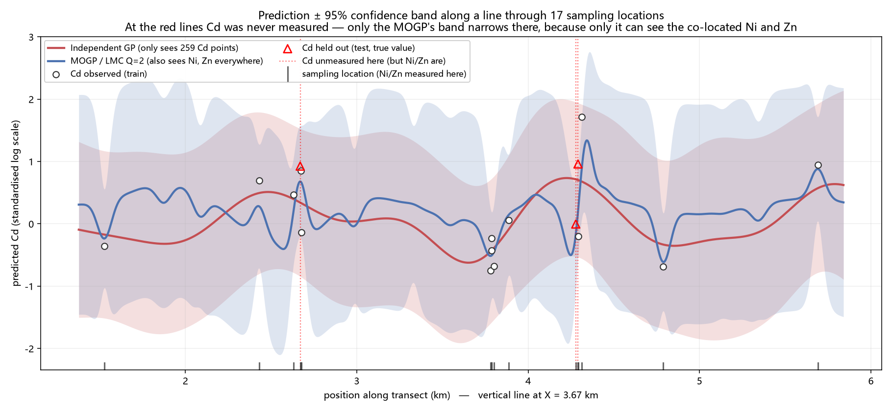
08
提升从哪来：借用同位置信息，而非空间平滑
关键数字
100 个测试点上，预测不确定度平均收窄 22.9%（GP 0.7521 → LMC 0.5799）；且收窄只发生在离最近采样点 < 0.05 km 的范围内 —— 与 LMC 短程分量学到的 lengthscale（0.052 km）精确吻合。
Jura MOGP 组会汇报
8 / 15

Slide 9
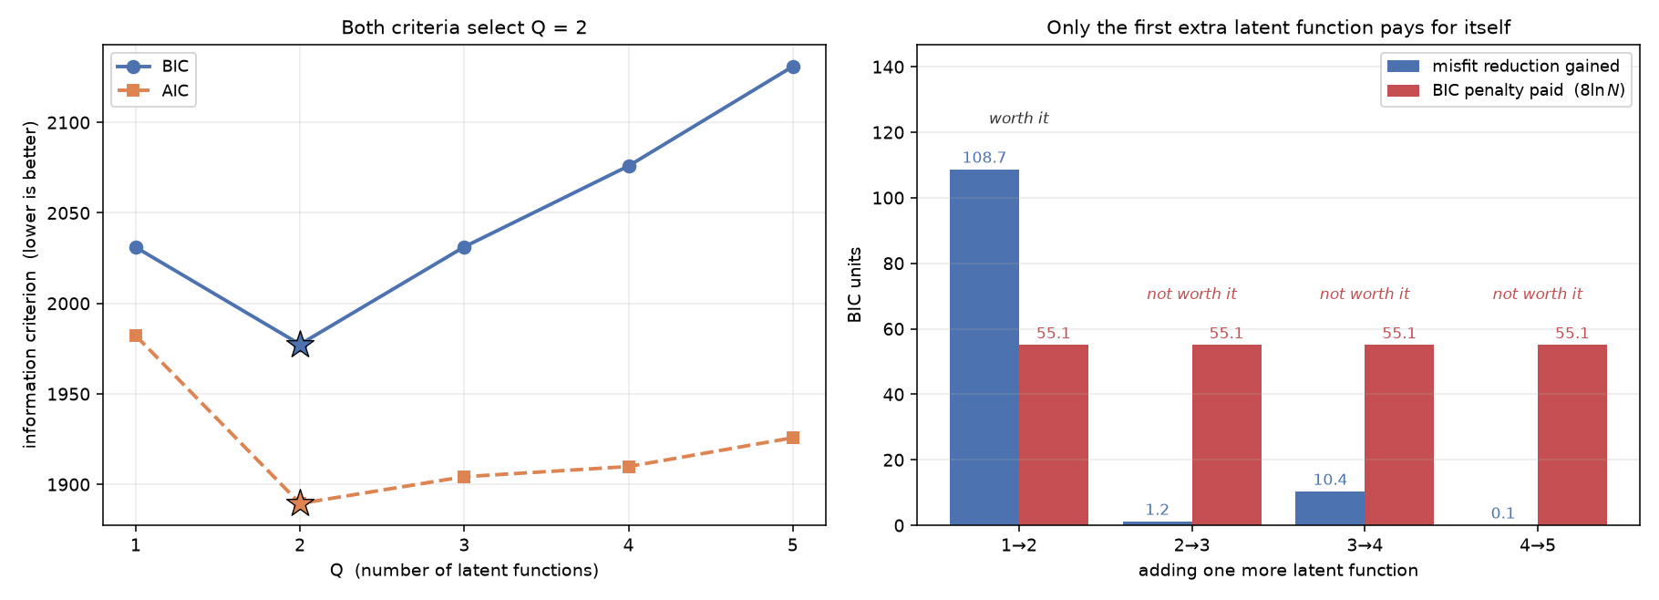
09
深化：LMC 能拆出两个空间尺度
BIC 与 AIC 独立一致选定 Q = 2
Q=2 的 BIC 比次优的 Q=1 低 53 个单位；只有第一个额外潜在函数"划算"（信息增益 108.7 vs 代价 55.1），Q=3 之后新增函数带来的收益都小于代价。
Jura MOGP 组会汇报
9 / 15

Slide 10
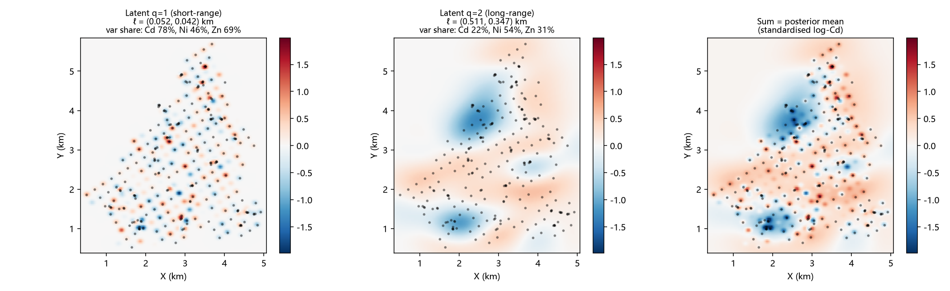
10
深化：两个尺度对应两种物理过程
潜在函数 | 空间尺度 ℓ (km) | Cd 方差占比 | Cd–Ni 相关 | 解读
q=1 短程 | 0.052 × 0.042 | 77.7% | 0.673 | 局部人为输入（污染）
q=2 长程 | 0.511 × 0.347 | 22.3% | 0.941 | 区域地质背景
反直觉的一点
长程分量只占 Cd 先验方差的 22.3%，但在实际后验预测面的振幅贡献却高达 62.9%（短程仅 37.1%）—— 方差占比不等于实际影响力。
长程分量的跨输出相关性接近 1，意味着三种金属在该尺度上是同一潜在场的线性缩放。
Jura MOGP 组会汇报
10 / 15

Slide 11
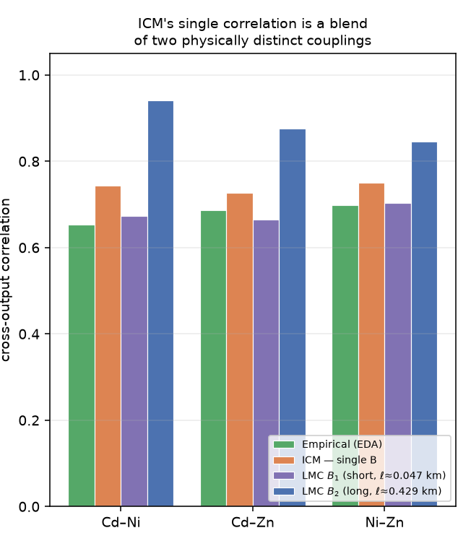
11
深化：LMC 预测并不比 ICM 强 —— 主动说明
5 / 10
LMC 相对 ICM 的划分胜场
p = 0.19（不显著）
模型 | lengthscale (km) | Cd–Ni 相关
ICM（唯一一个） | (0.079, 0.058) | 0.743
LMC q=1（短程） | (0.052, 0.042) | 0.673
LMC q=2（长程） | (0.511, 0.347) | 0.941
主动承认，而不是被问到
我们检验了 LMC 是否比 ICM 预测得更准 —— 不显著。LMC 的价值不在预测精度，而在 ICM 结构上无法表达的双尺度分解：ICM 报告的单一相关系数 0.743，其实是 0.673（局部）与 0.941（区域）按方差加权后的混合，不对应任何真实过程。这个混合一度让我们误判"Cd 空间自相关弱"，放开尺度约束后才发现长程结构一直都在。
Jura MOGP 组会汇报
11 / 15

Slide 12
12
小结：两条主线收拢到同一套流水线
性能提升
可解释性
MOGP 显著、稳健地优于单输出基线（10/10 划分，p < 10⁻⁶）。提升主要来自"能看到同位置 Ni/Zn"这一结构；相对同点线性回归，GP 仍有净增益（校准的不确定度 + 无同点信息时退化为空间插值）。
LMC 拆解出真实的双尺度物理过程 —— 局部人为输入 vs 区域地质背景，并纠正了 ICM 单尺度约束带来的"Cd 空间自相关弱"的误判。
因果链
相关性存在（S2）→ 借用信息降低不确定度（S6-S8）→ 约束放开后看见真实的双尺度结构（S9-S10）→ 主动检验并说明这个结构不提升预测精度、但提升了可解释性（S11）。
Jura MOGP 组会汇报
12 / 15

Slide 13
13
工程实现的三个关键点
1
精确 Cholesky
GPyTorch 默认 max_cholesky_size=800，小于训练集 977 个观测。不修正会退化为 CG + 随机 Lanczos 近似：同一组参数重复求值方差达 0.0095，且系统性高估对数似然约 0.023–0.030，连模型选择的单调性都会被破坏。
2
lengthscale 初值分散
各潜在函数的 lengthscale 初值必须拉开。全设成相同值会导致梯度对称，Q>1 会静默退化成 ICM（所有潜在函数收敛到同一个解）。
3
rank 恒等性
P=3 个输出时，IndexKernel 的 rank=1（B=WWᵀ+diag(κ)）已提供 3+3=6 个自由参数，恰好等于 3×3 半正定矩阵的全部自由度 —— 继续加 rank 纯属冗余，这是可以直接证明的恒等式，不需要额外做敏感性实验。
这些坑不处理，很容易产出"看着对、实际上错"的数字。
Jura MOGP 组会汇报
13 / 15
Notes:
Q&A准备：若被问'lengthscale是不是崩了'(ICM学到0.079km，远小于0.25km的规则网格间距)——Jura是'规则网格(间距0.25km)+嵌套加密簇(簇内间距约0.01km)'的双峰采样设计，151/359(42%)的点在50m内有邻居。短程结构完全被数据支持，不是优化失败。见sampling_design.png。

Slide 14
14
结论与下一步
这套异位 MOGP 流水线端到端跑通 —— 10 个阶段脚本全部可复现，性能提升可信、可解释性论证成熟。
这为下一步选题提供的技术基础
一套完整方法论：面向"部分变量采集贵、部分变量采集便宜"的异位多输出空间数据 —— 建模、模型选择、稳健性检验、可解释性拆解全流程已验证。
稳健性与可辨识性已提前检验：数值精度、初值敏感性、rank 恒等性、采样设计对短程结构的支持，全部有据可查，不是事后补救。
可以迁移到下一个有类似结构的数据集或问题 —— 具体方向留待与老师讨论。
Jura MOGP 组会汇报
14 / 15

Slide 15
谢谢
欢迎提问与讨论
全部数字可由 results/*.csv · *.json 复现 · 10 阶段流水线脚本见 src/
Jura MOGP 组会汇报
15 / 15

